Slide 1


Slide 2


Slide 3
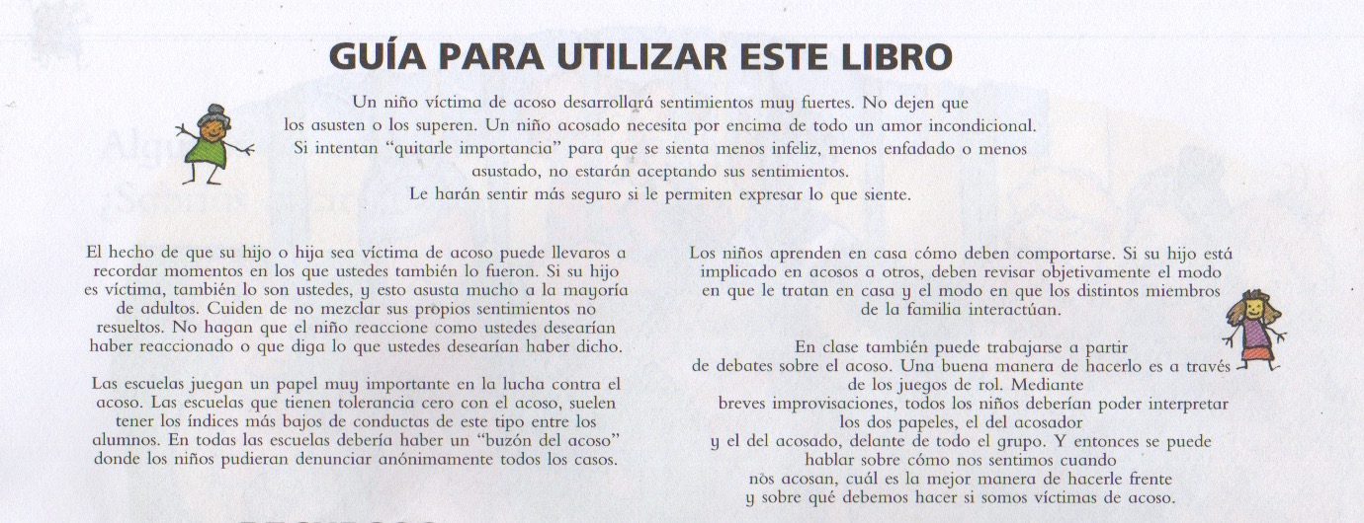
Ahora si…comenzamos...

Slide 4
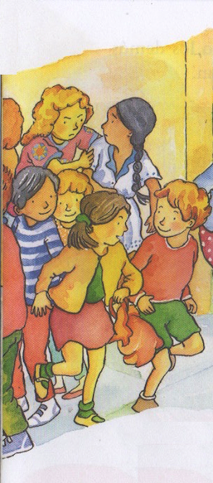
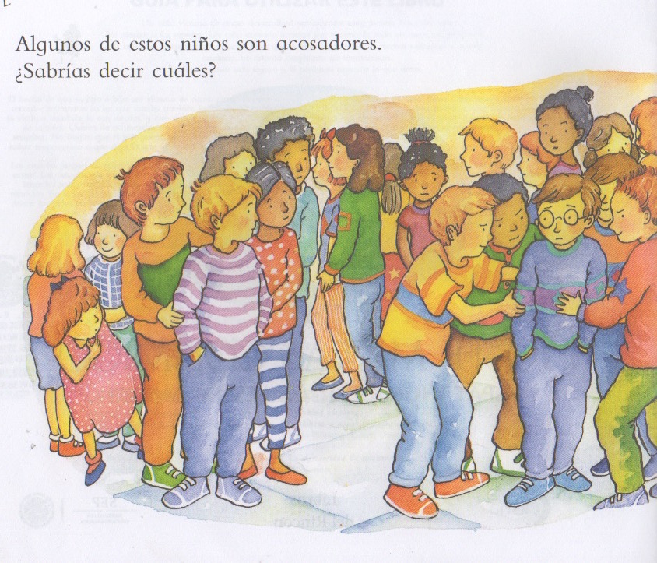

Slide 5
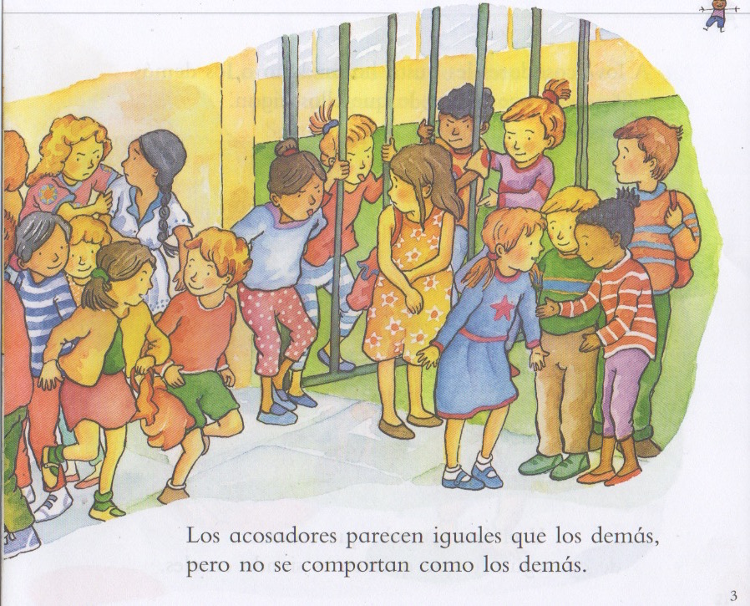

Slide 6
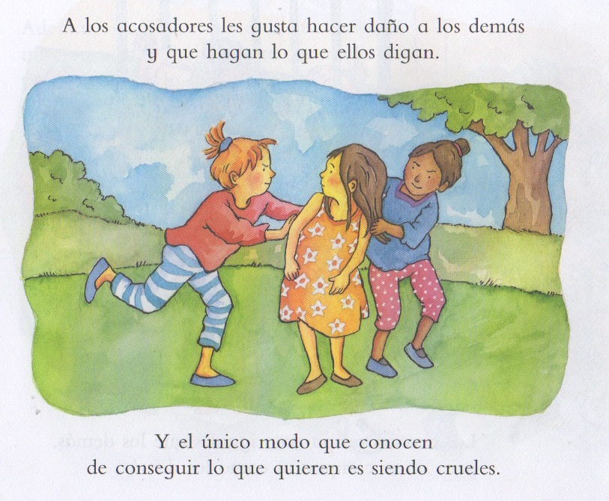

Slide 7
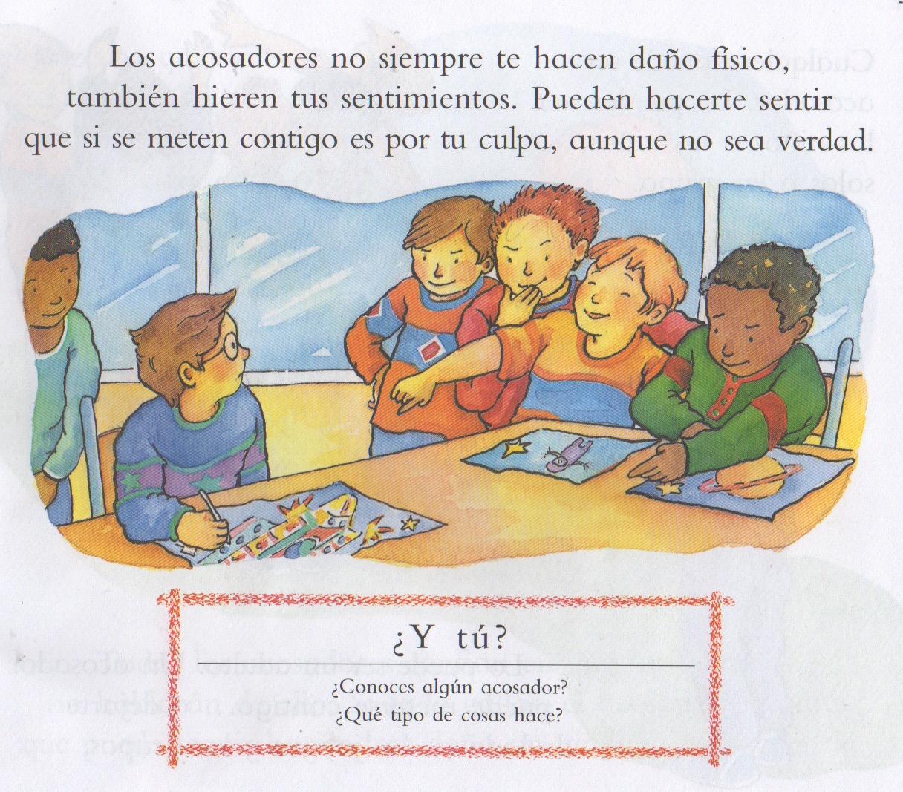

Slide 8
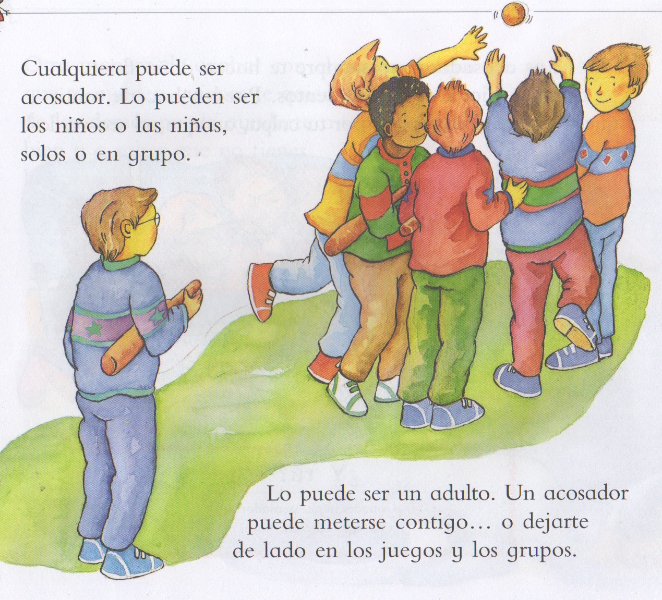

Slide 9
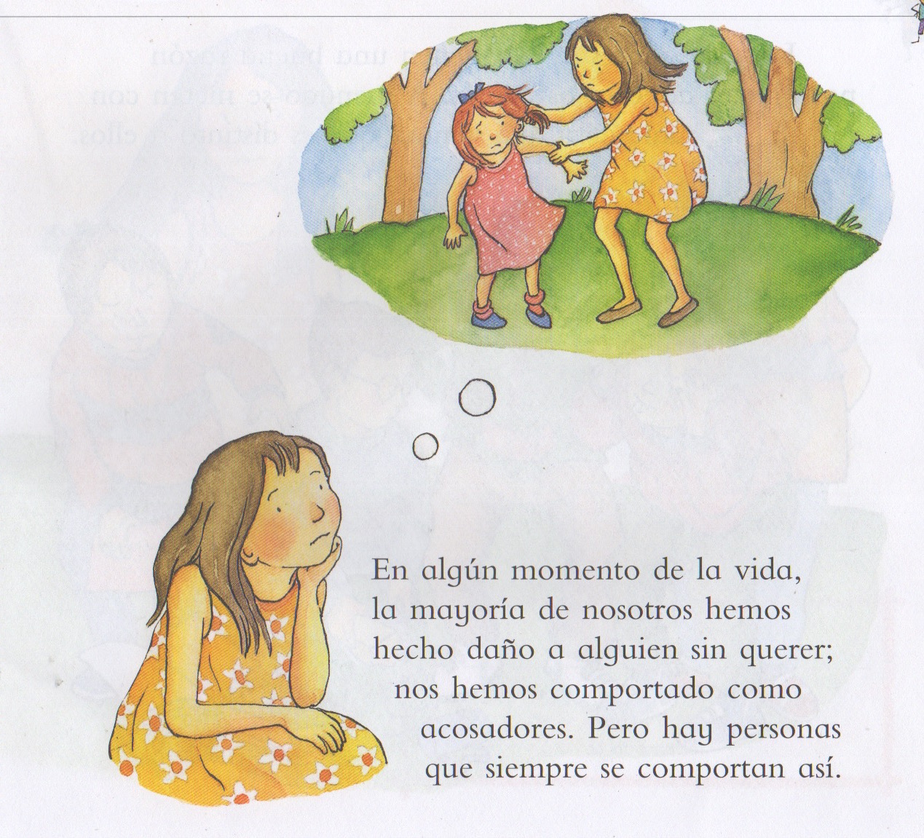

Slide 10
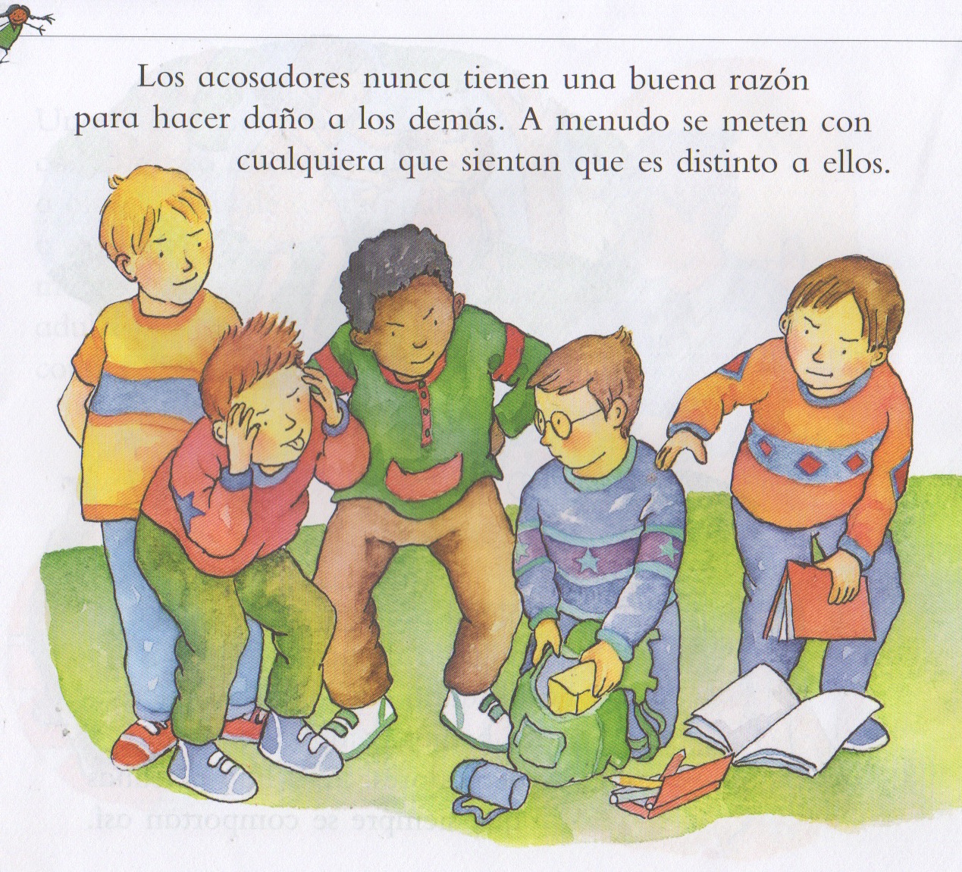

Slide 11
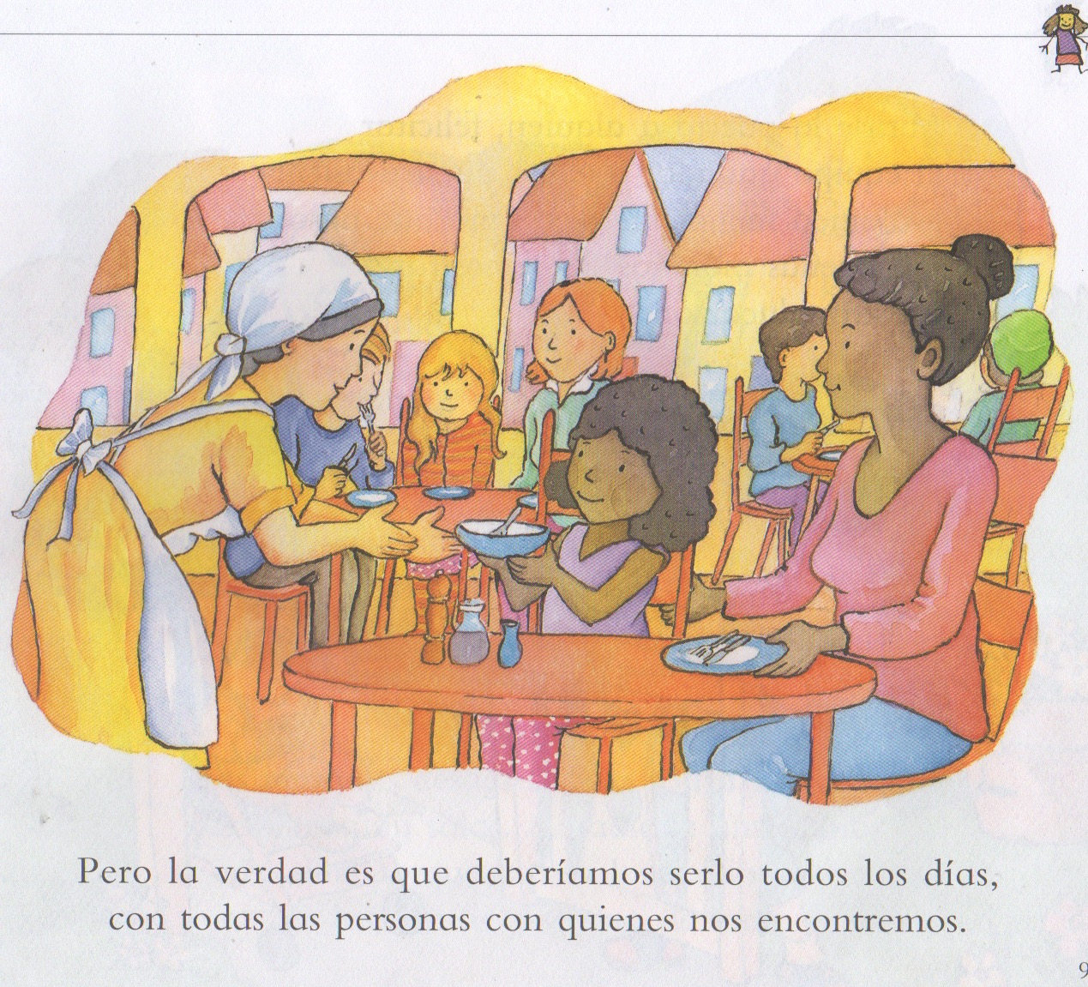

Slide 12
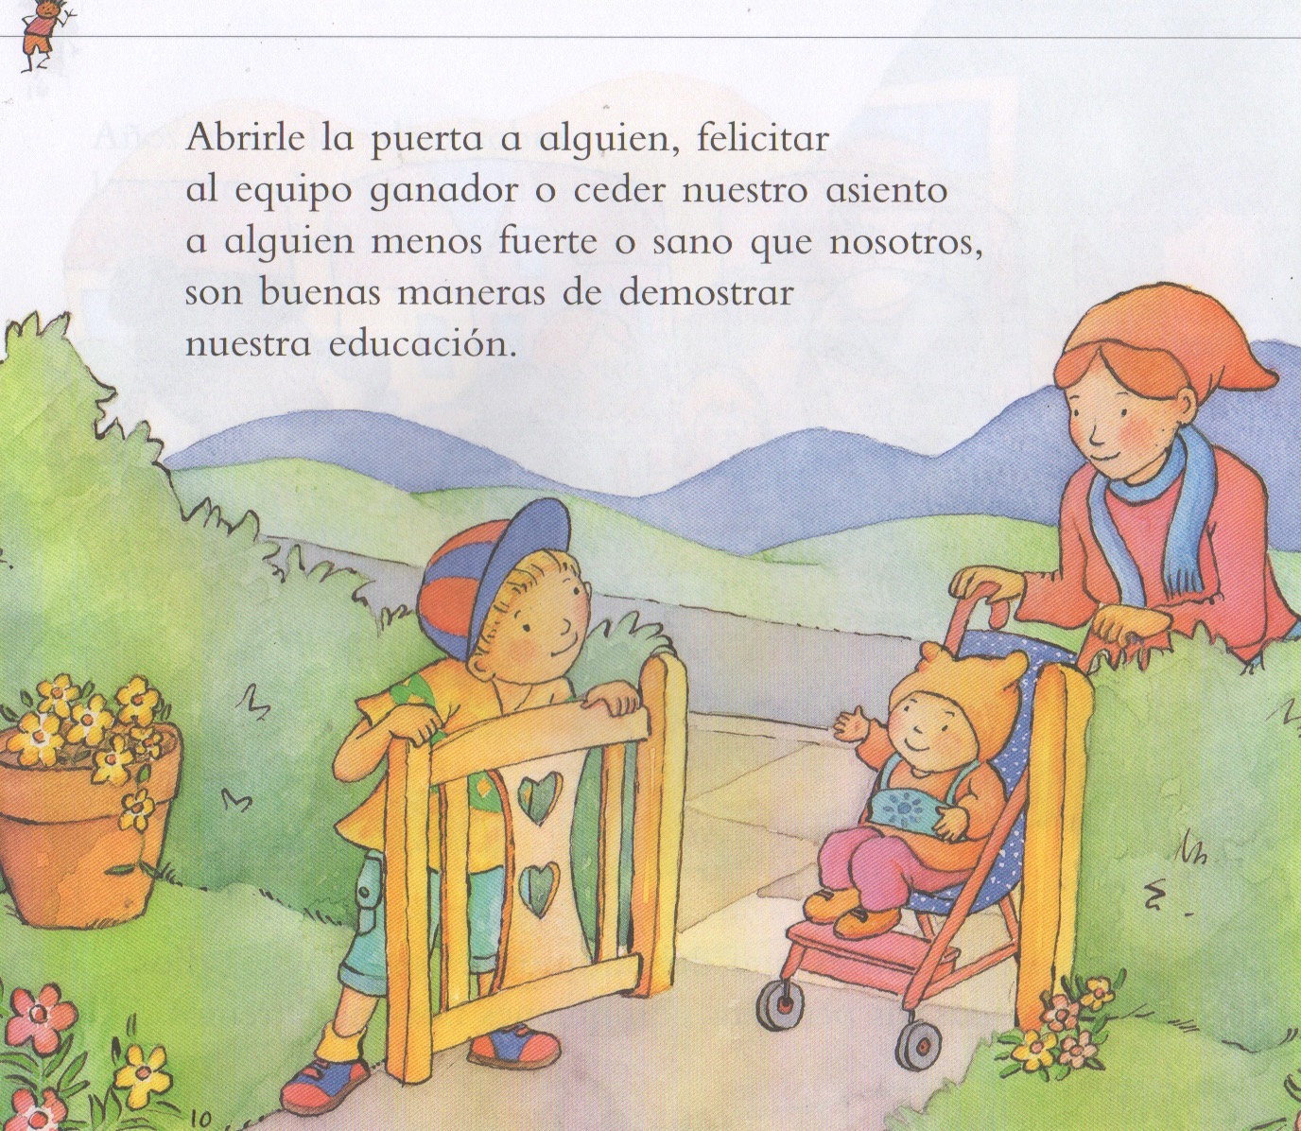

Slide 13
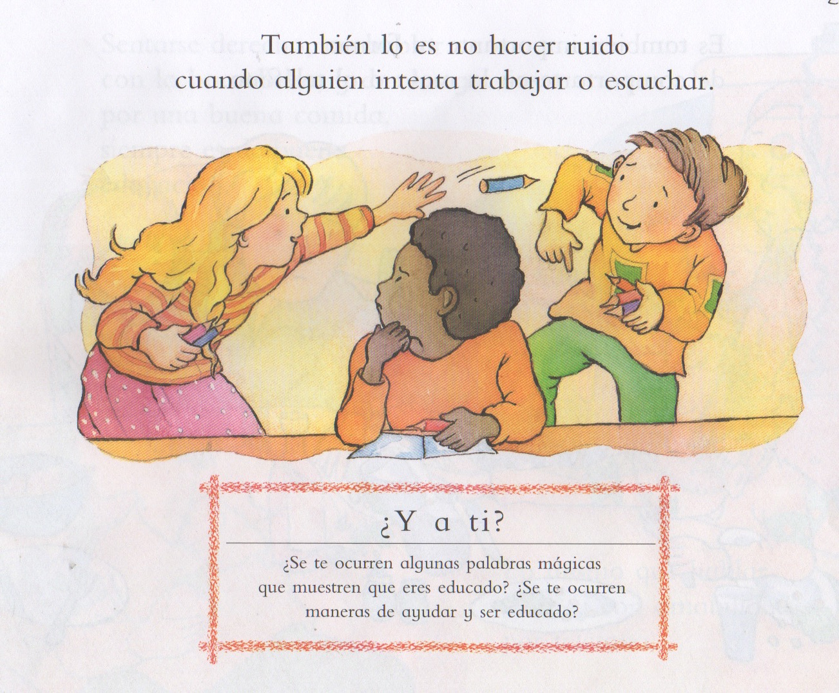

Slide 14
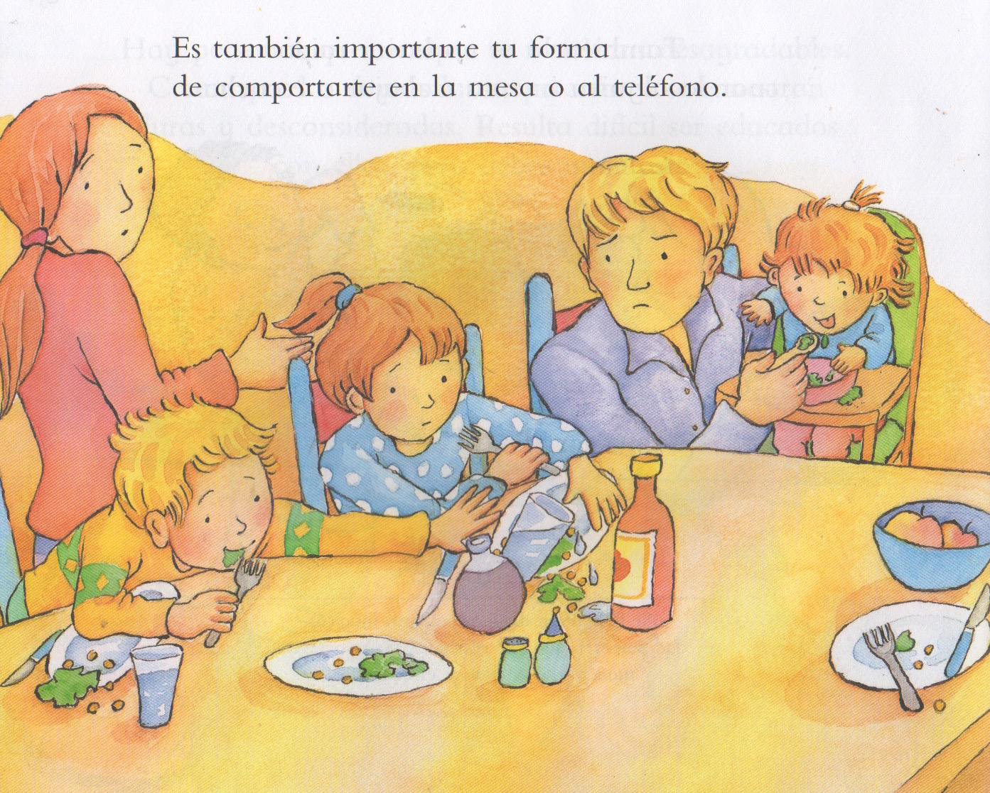

Slide 15
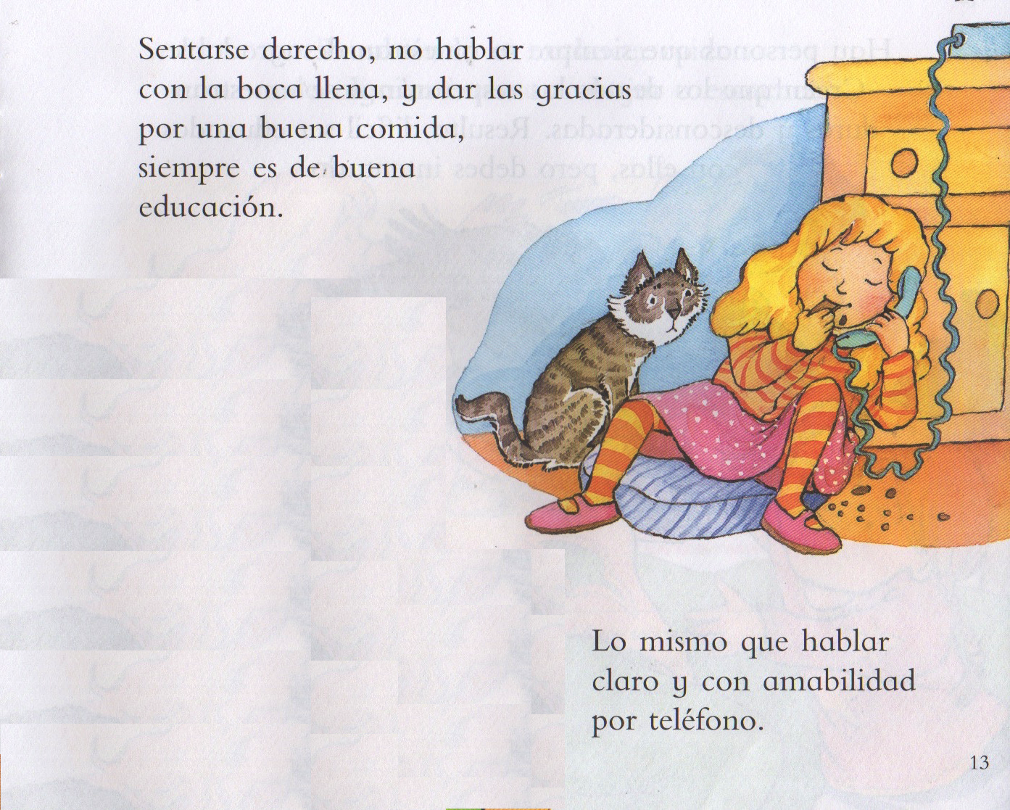

Slide 16
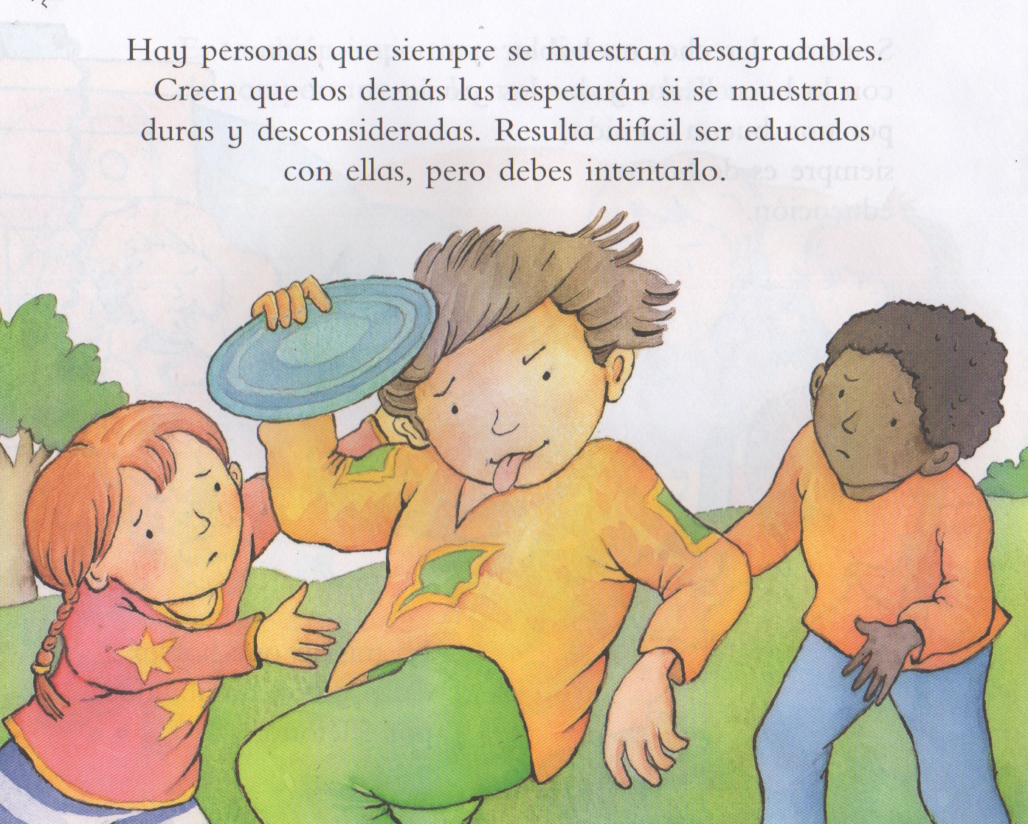

Slide 17
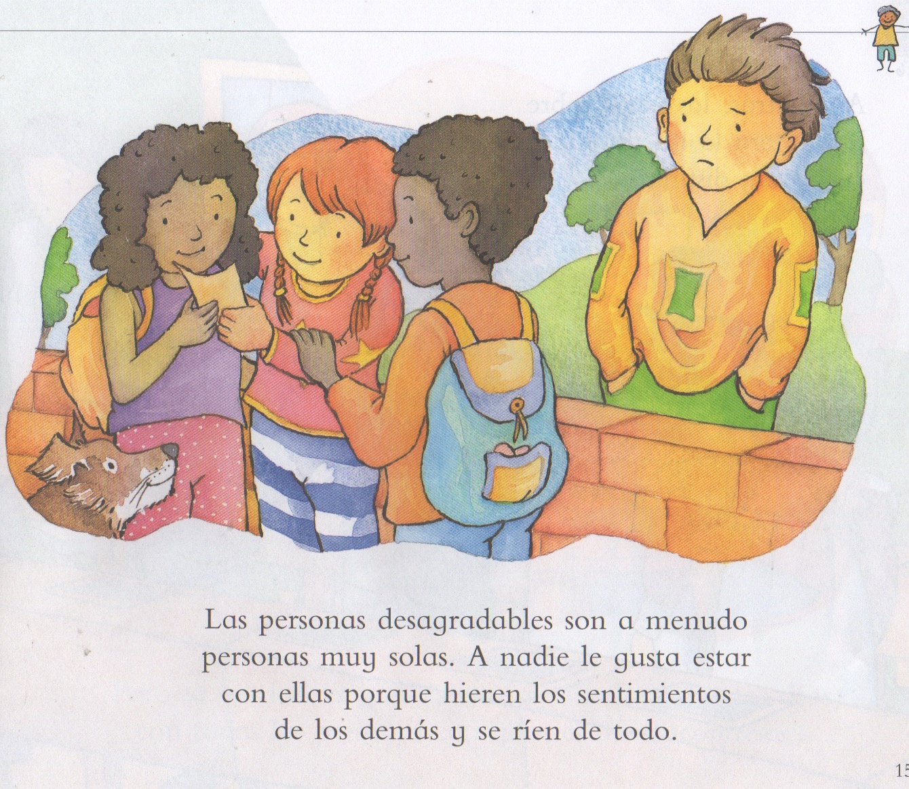

Slide 18
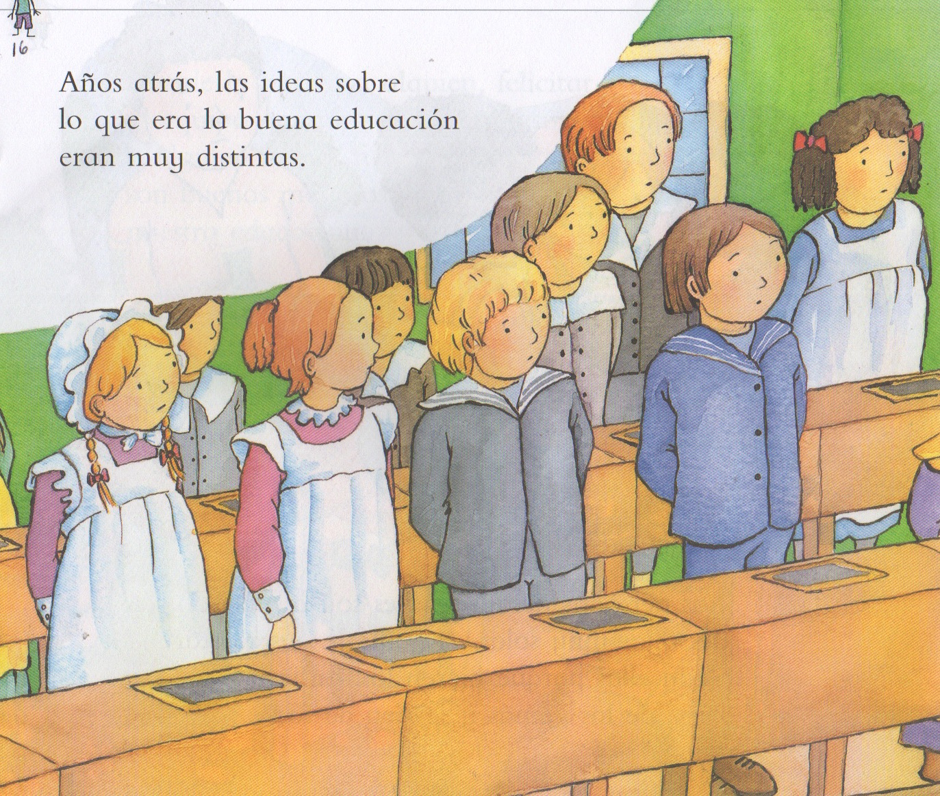

Slide 19
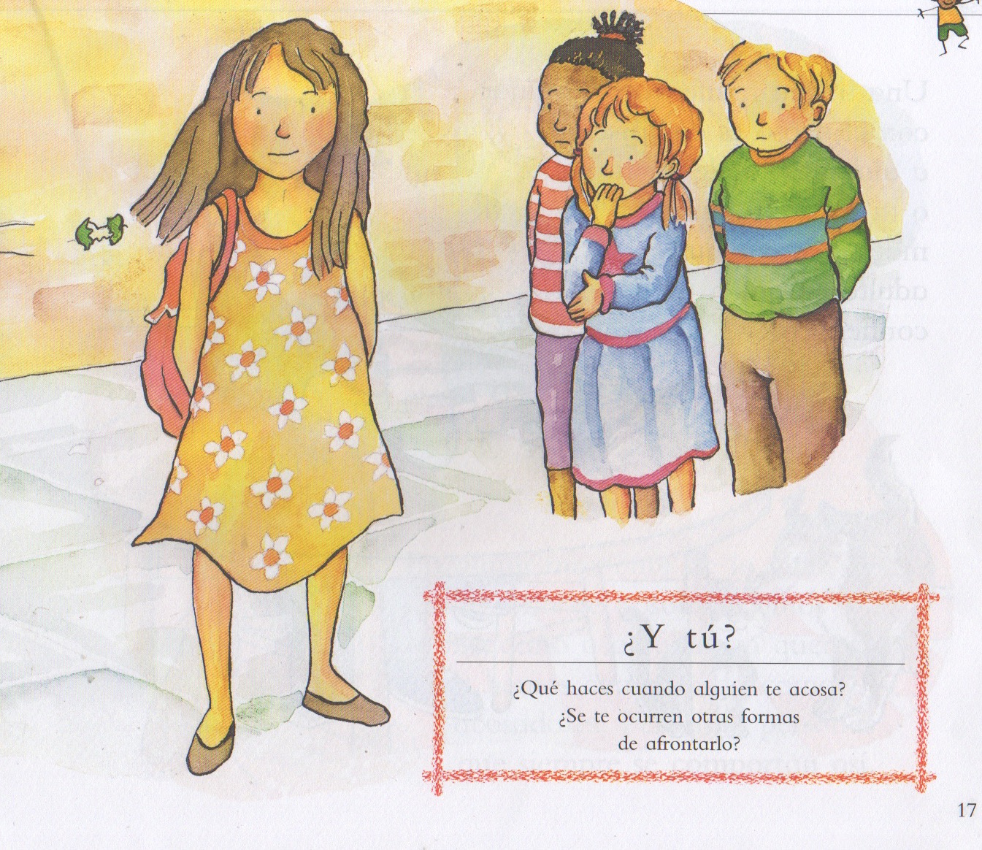

Slide 20
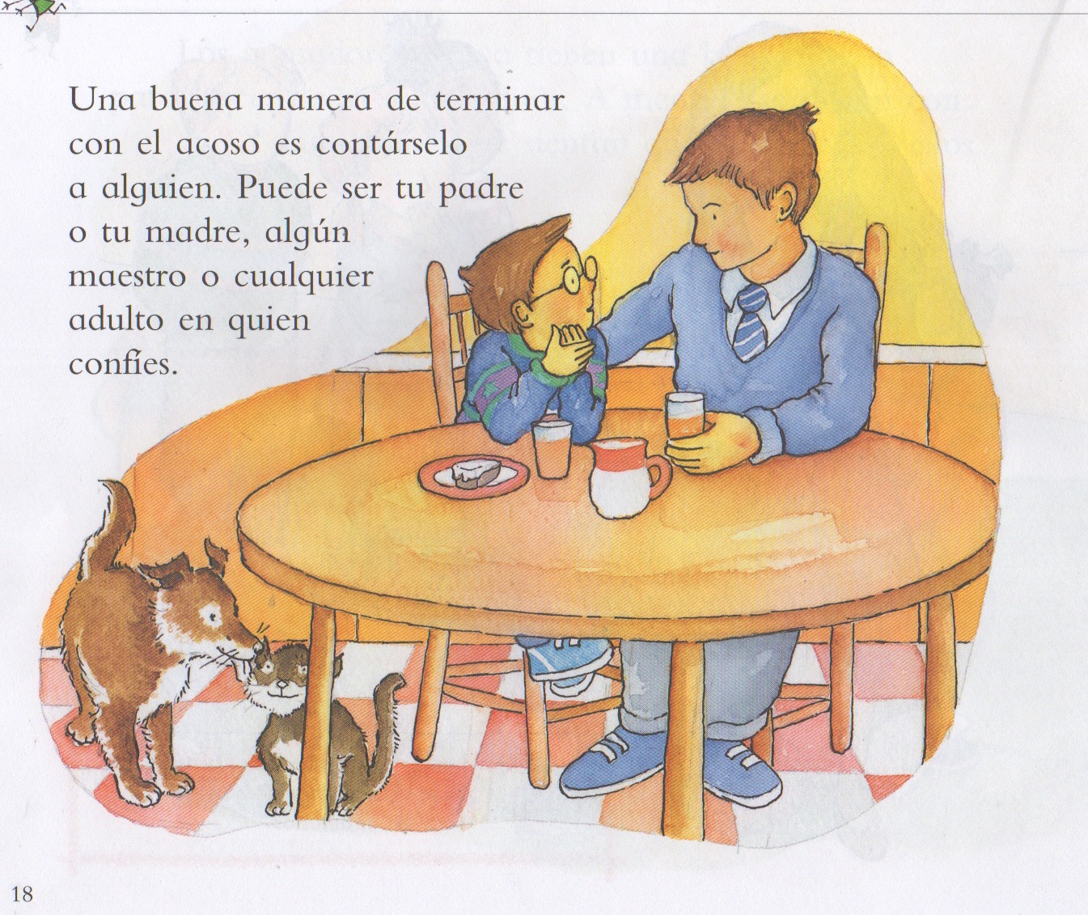

Slide 21
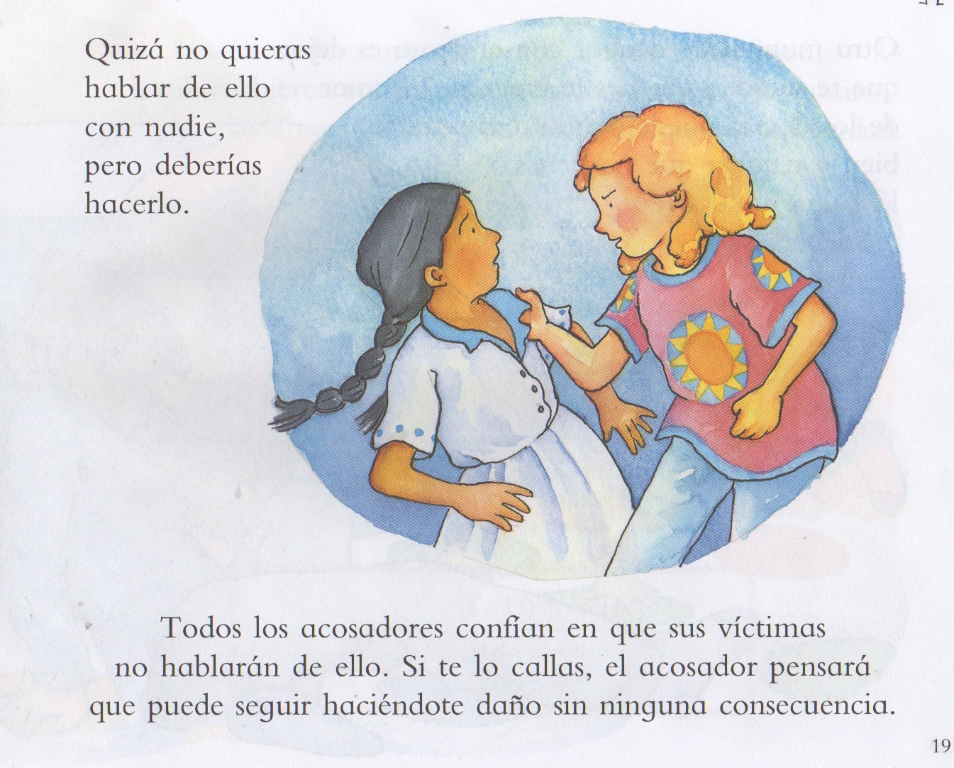

Slide 22
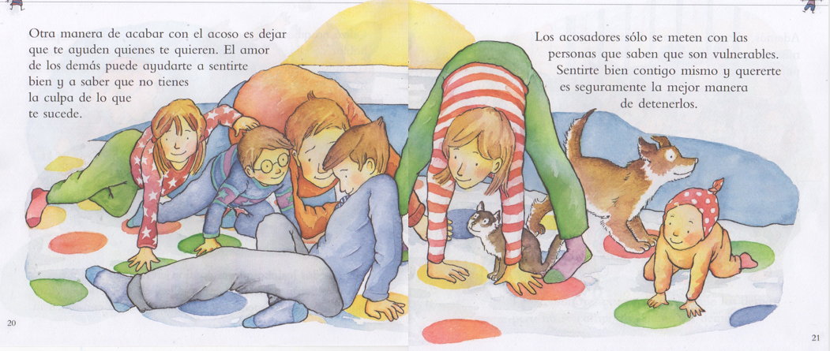

Slide 23
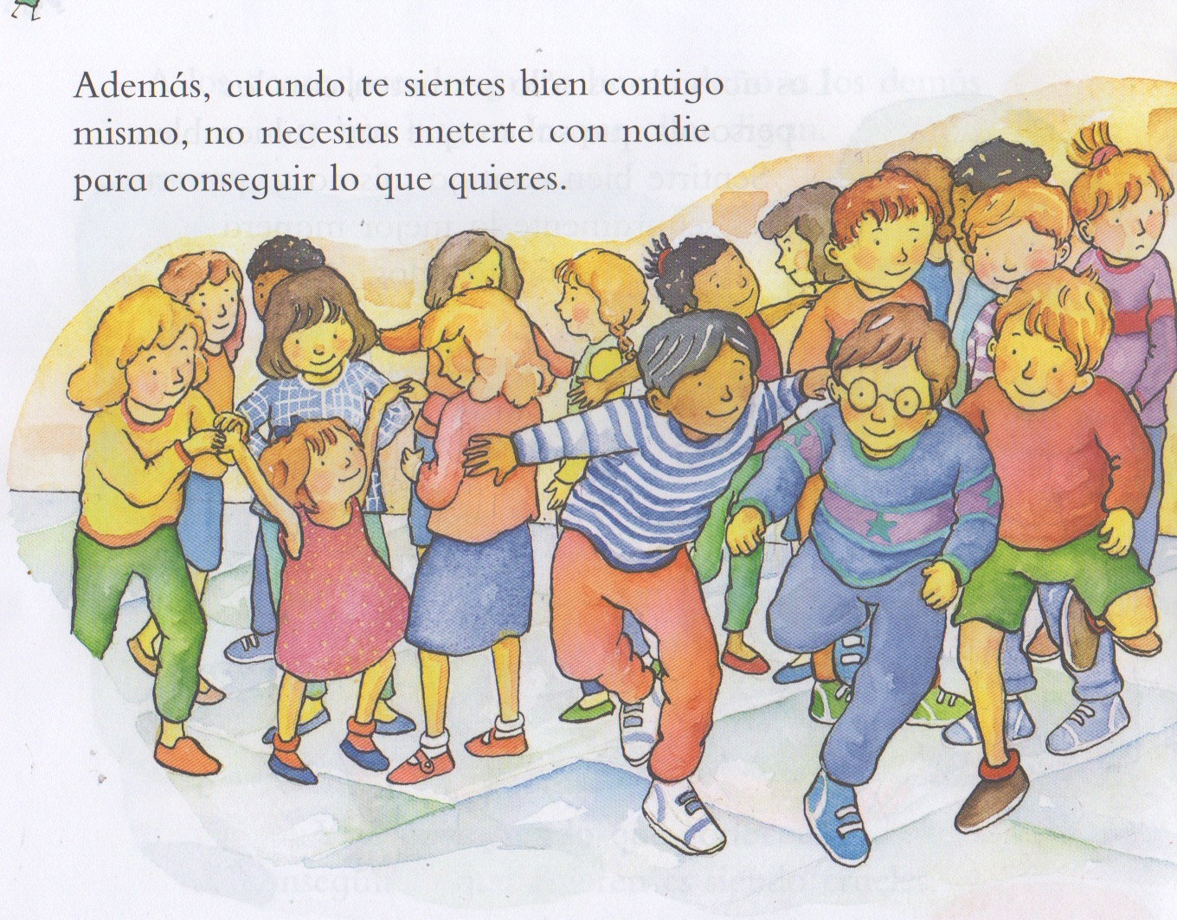

Slide 24
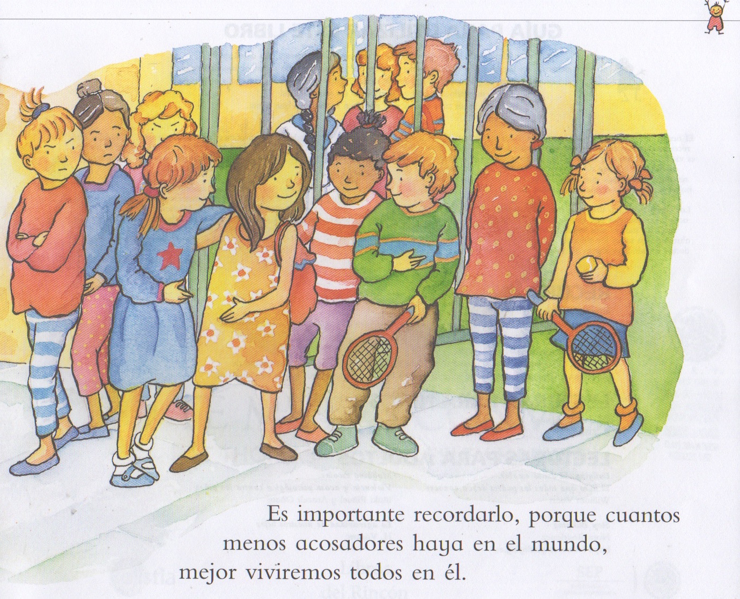

Slide 25
¿FIN…?

Slide 26
Ejes de reflexión:
¿Ya conocían algo acerca del acoso? (bullying)
¿Conoces a alguien que realice estas acciones?
¿Qué opinas de estas personas?
¿Alguna vez has sufrido acoso?
¿Cómo te sentiste al ser acosado?
¿ Qué propones para atender estos casos?
Acuerdos:

Slide 27
RECURSOS
http://acosoescolar.sep.gob.mx/es/acosoescolar/Inicio
http://www.guiainfantil.com/educacion/escuela/acosoescolar/index.htm
http://www.acosoescolar.com/
http://depsicologia.com/bullying-o-acoso-escolar/

Slide 28
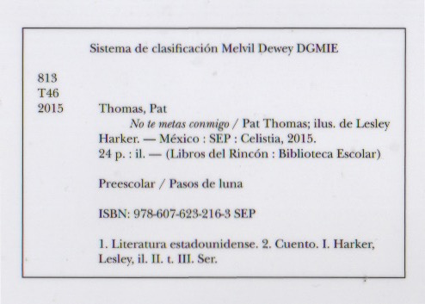

Slide 29

Cortesía de:

